Slide 1
It's a teacher who can open the door, but it's a pupil who must enter it. Confucius
Работа учителя английского языка
МБОУ «Шапшинская СОШ Высокогорского района Республики Татарстан»
Нигматуллиной Ляли Султановны
2014 – 2015 учебный год

Slide 2
MANY, MUCH and A LOT OF
Когда используются эти слова?
Давайте вместе с вами найдем правильный ответ!

Slide 3
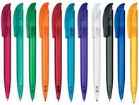
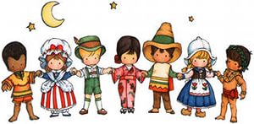
Мы употребляем слово “many’’, когда предметы или живые существа можно сосчитать, например: много ручек --------- many pens много друзей -------- many friends
Мы употребляем слово “much’’, когда предметы или живые существа
сосчитать нельзя, например:
много снега -------- much snow
много воды ------- much water

Slide 4
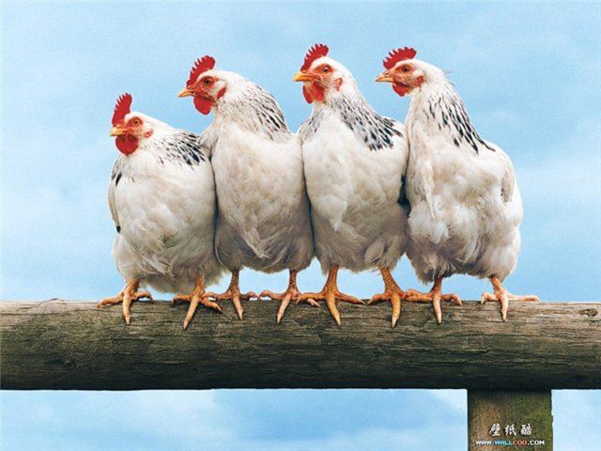
Помните! Remember!
В утвердительных предложениях вместо many или much часто употребляется слово a lot of – много, например:
I have got a lot of books.
We have got a lot of hens.

Slide 5
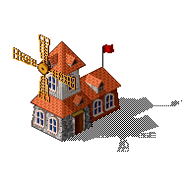
Использованные ресурсы:
В презентации использовались картинки с интернет-сайтов:
www.ladoni.ru
anna-luiza.narod.ru
clonewars.narod.ru
Aceweb.narod.ru
http://luxfon.com/large/201203/9754.jpg снег
http://www.csdb.debryansk.ru/bibl6_clip_image002.jpg книги
http://club.osinka.ru/picture-7249178
Литература:
Учебник: «Английский с удовольствием. 3 класс» (“ Enjoy English”). Учебник для 3 класса общеобразовательных учреждений. Авторы: М.З. Биболетова, О.А. Денисенко, Н.Н. Трубанева. Обнинск, «Титул», 2008.

